Slide 1
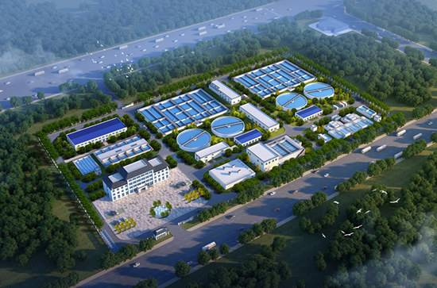
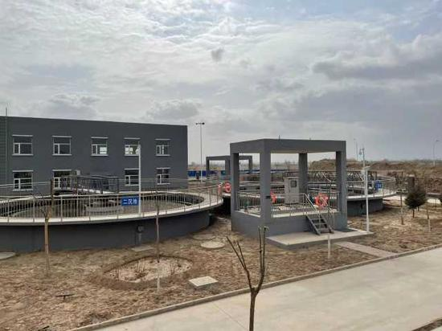
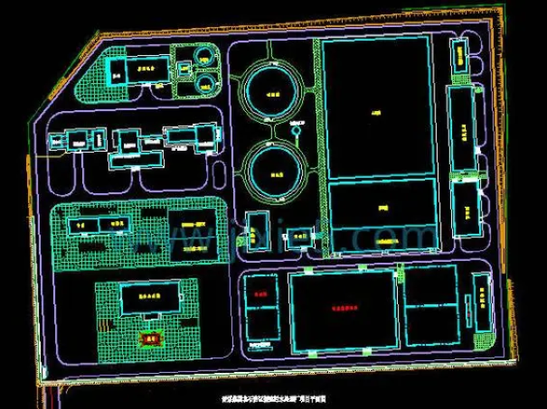
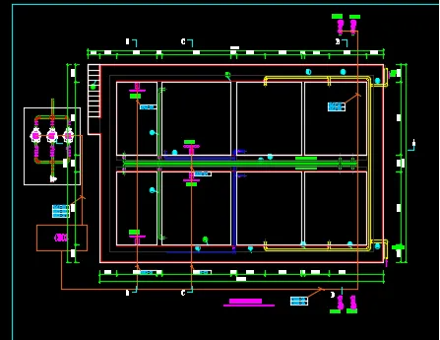
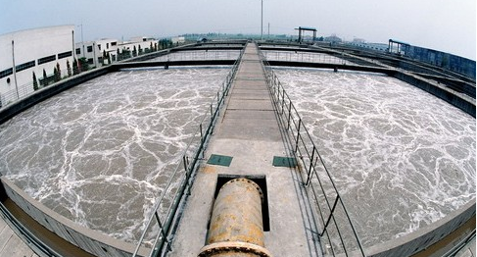
YJK-Pool操作要点解析

Slide 2
内容概括
YJK-Pool操作要点解析
背景介绍
建模要点
水池荷载
结果查看
常见问题
水池结构设计的行业状况
水池模型建立的特点及要点
参数化输入水池荷载的几个注意事项
设计结果查看的几种方式
针对设计师一些常见问题的解答
结合工程中水池结构设计的问题和痛点，介绍YJK-Pool水池软件解决了哪些问题。
重点介绍运用软件设计水池过程中的要点，并针对设计师经常遇到的问题进行解答。

Slide 3
一、背景介绍
YJK-Pool操作要点解析
应用背景
传统设计方式
01
02
环保、市政、工业、电力等
水池结构的传统设计方式及其缺点
水池结构设计需求
YJKPool功能亮点
03
04
什么样的软件才能符合水池结构设计的需求
YJK-Pool的十大亮点功能介绍

Slide 4
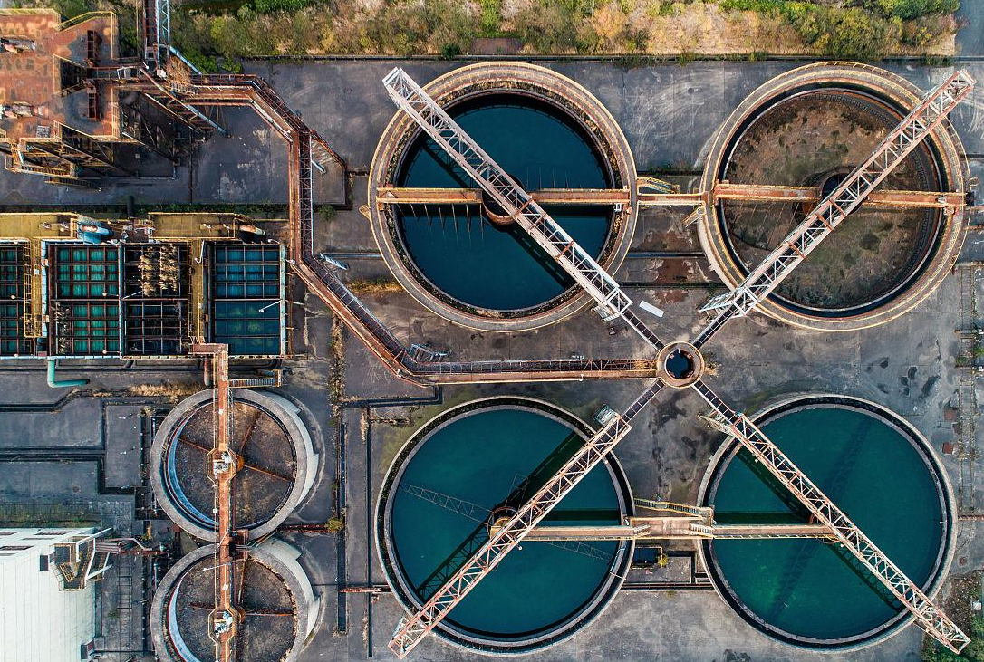
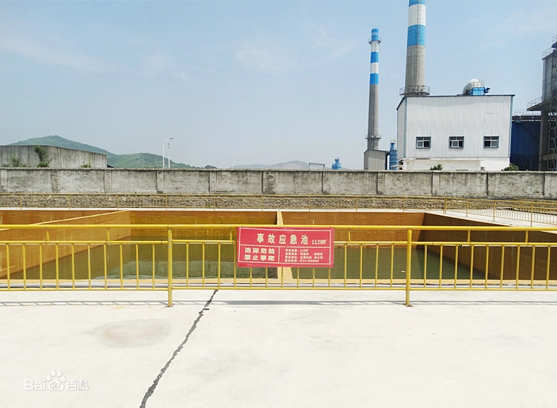
1.应用背景
背景介绍
水池类结构，作为一类特种结构形式，广泛的应用于环保、市政、工业、电力等行业
石化厂事故池
污水处理厂
燃机电厂蓄水池

Slide 5
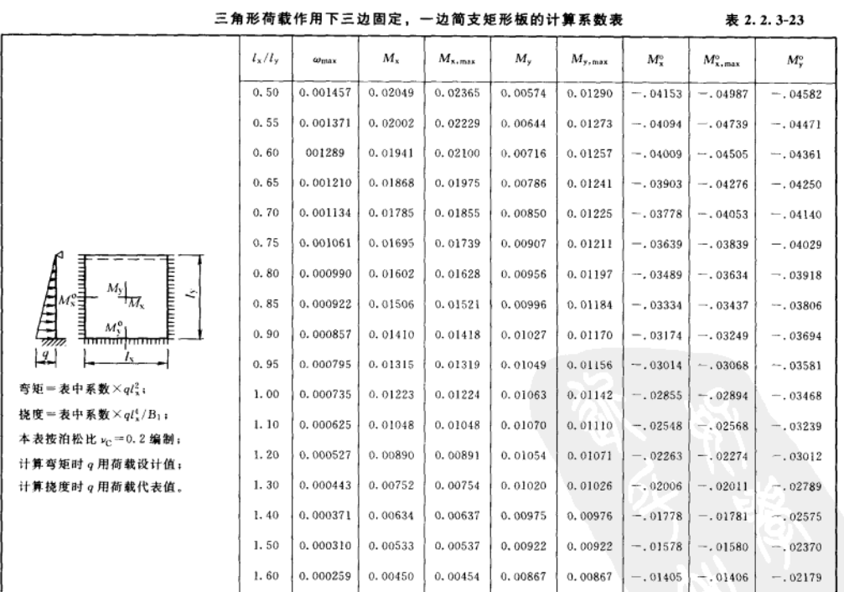
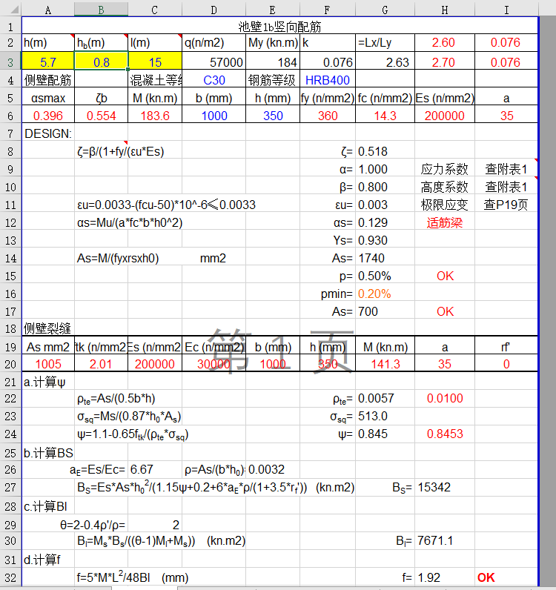
2.传统设计方式
背景介绍
（1）手算设计（表格设计）
采用《给水排水工程结构设计手册（第二版）》中提供的内力计算表格，根据不同的边界条件选用相应的内力系数来得到各个池壁的内力，再查手册中相应的配筋表格得到设计结果。

Slide 6
2.传统设计方式
背景介绍
（2）工具箱设计
采用工具箱设计，本质上依然是《给水排水工程结构设计手册（第二版）》中的计算表格。

Slide 7
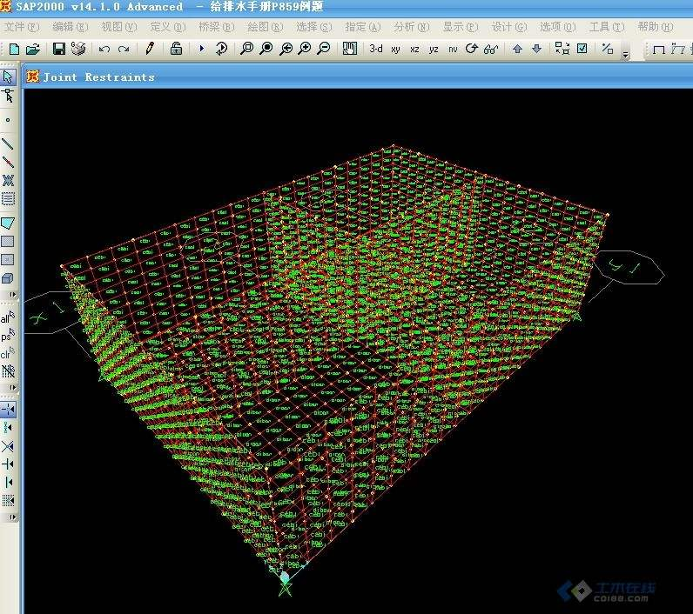
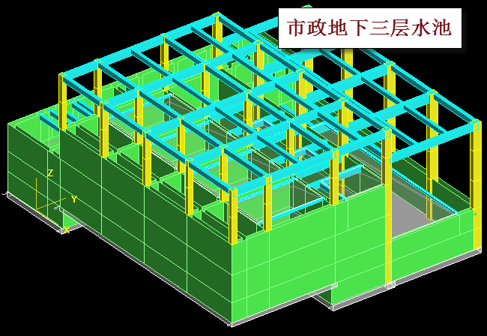
2.传统设计方式
背景介绍
（3）有限元分析设计
采用有限元软件进行水池结构的整体分析设计时，无疑在计算精度上比手册算法有了很大程度的提高。比如下面图中采用SAP2000进行水池结构建模计算，另外也有采用Autodesk Robot Structural Analysis以及其他软件进行设计的案例。当然还有采用YJK主程序来进行水池结构的计算。

Slide 8
2.传统设计方式
背景介绍
（4）传统设计方法各自的待改进之处
虽然传统方式已经使用了多年，但还是存在一些需要改进完善的地方。

Slide 9
3.水池软件需求
背景介绍
针对水池结构来讲，什么样的软件才是设计师需要的
一款能针对水池结构特点，方便的进行建模计算；
满足水池相关规范、规程、图集进行设计出图；
可以和实际的工程项目特点紧密结合的软件。

Slide 10
4. YJKPool功能亮点
背景介绍
YJK-Pool正是契合上述功能特点、满足实际需求的一款水池结构设计工具

Slide 11
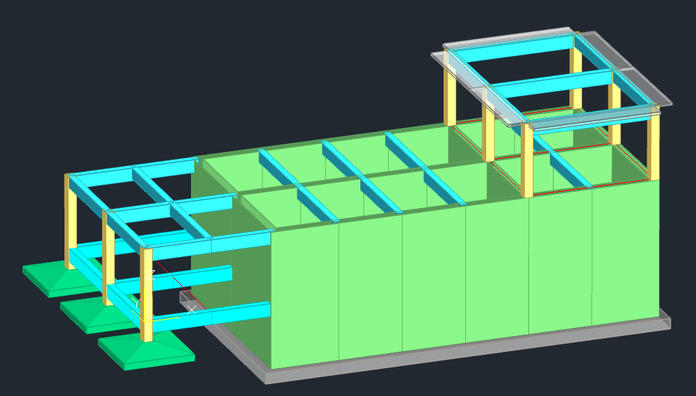
4. YJKPool功能亮点
背景介绍
YJK-Pool正是契合上述功能特点、满足实际需求的一款水池结构设计工具
一个小实例：

Slide 12
4. YJKPool功能亮点
背景介绍
汇总上述功能亮点，对于水池结构设计来讲，YJK-Pool完成了从YJK主程序到针对水池结构设计程序的进化：
对于水池结构的计算与设计，以往的盈建科软件是将部分水池功能内嵌在盈建科建筑结构设计软件（YJKS）中，但是对于这种“内嵌”的方式，盈建科收集到了大量用户反馈，其中有好的方面，如YJKS三维效果好、建模快捷方便、计算能力强等；也存在不好的方面，如上部结构与基础联合计算存在障碍、与水池规范/图集的结合较少、没有专门的施工图模块等。
盈建科水池软件（YJK-Pool）是一款专门针对工业与民用水池及其附属结构而开发的整体有限元计算分析软件。软件集成了上部与基础整体建模、地质资料输入、整体计算、水池构件联合出图等多个功能，是一款真正体现水池设计特点、结合水池设计规范及其出图标准的全流程结构设计软件。

Slide 13
二、建模要点
YJK-Pool操作要点解析
01
分层设置及楼层组装
02
基础建模
03
支座条件
04
计算模型查看

Slide 14
1.分层及楼层组装
建模要点
（1）分层设置
对于水池池体较为复杂的情况，特别是很多错层池格，一般建议采用分层建模的方式。采用单层建模、通过修改墙节点高的方式，有时会带来一些问题，这个待会儿在后面常见问题中会再详细介绍一下。

Slide 15
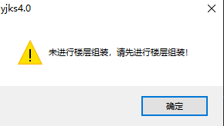
1.分层及楼层组装
建模要点
（2）楼层组装
对于水池结构来讲，添加水池荷载之前要先进行楼层组装，否则会有下面的提示：
楼层组装时，标高注意要和后面将要介绍的水池荷载相匹配，这一点很关键。

Slide 16
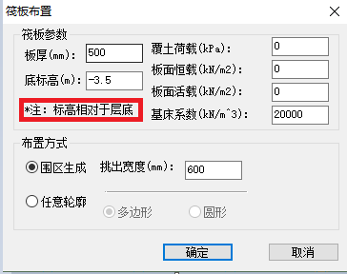
2.基础建模
建模要点
基础建模需要注意的要点就是基础的标高
基础构件建模时，软件可以实现竖向构件自动下探的功能，这样直接输入基础构件标高就可以快速完成基础模型的建立了。需要说明的是，此处输入的基础构件标高是以楼层层底作为基准的。即如果楼层组装表中的层底标高不为0时要注意一下。

Slide 17
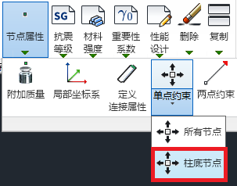
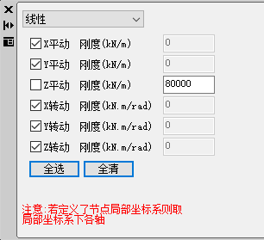
3.支座条件
建模要点
含有不同类型基础形式时需要注意
水池底板按筏板建模，筏板建模时可以输入基床系数，程序按照相应基床系数的土弹簧模拟支座条件。附属用房一般采用框架结构，而柱下独基输入后，程序默认会按照底端嵌固来考虑，这样可能会造成两种基础形式支座条件不同导致的内力计算不合理。所以需要在前处理——节点属性菜单下的柱底节点进行支座条件的设置，可以近似采用基床系数乘以基底面积的结果进行Z向约束指定。这样设置之后，框架部分和水池部分底部约束条件就可以协调了。

Slide 18
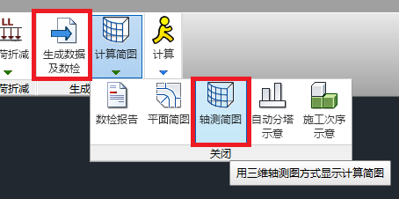
4.计算模型查看
建模要点
计算模型查看是解决问题的好方法
对于完成建模之后，在进行计算之前程序先要生成计算模型。此时需要注意，在计算之前对生成的计算模型进行一下查看。就算程序没有提示时，也建议先查看计算模型，再进行计算。这样能发现很多问题，后面会结合一些工程案例来详细介绍一下。

Slide 19
三、水池荷载
YJK-Pool操作要点解析
水池荷载的参数化施加
池内水压力不利布置
地下水位、设防水位
荷载查看
水池荷载简介
水浮力
水池构件属性

Slide 20
1.水池荷载简介
水池荷载
水池荷载施加的整体思路
YJK-Pool程序对于水池荷载采用了先确定计算工况的设置，再整体参数化定义水池荷载，通过定义水池构件属性的方式将整体水池荷载添加到相应水池构件上，然后可以针对每一种工况、每一个池格来单独进行调整，最后用“生成荷载”来完成施加。

Slide 21
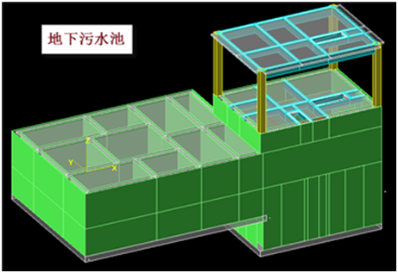
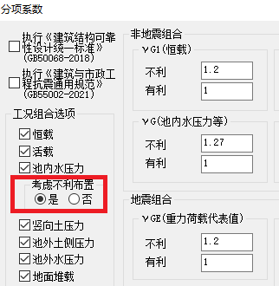
2.池内水不利布置
水池荷载
多池格内水压力的不利布置
在实际工程中的水池结构，大多都是多池格的情况，如下图为地下污水池，设有12个池格，设计要求各个水池分别满水和空水、以及所有水池都满水情况。YJK-Pool程序对于水池荷载，在完成建模和构件指定后，软件将会自动识别池格，在后续计算中自动考虑不同池格间的水荷载不利布置。
需要注意的是，实现这个自动不利布置要水池荷载——分项系数菜单中，默认选“否”，计算多格水池时一定要点选“是”。

Slide 22
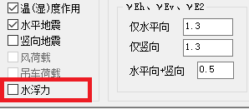
3.水浮力
水池荷载
地下水池的抗浮计算
对于地下水池来讲，抗浮计算是必不可少的。对于需要计算抗浮的水池结构，是否考虑水浮力也在水池荷载——分项系数菜单中，需要计算的情况下注意勾选。

Slide 23
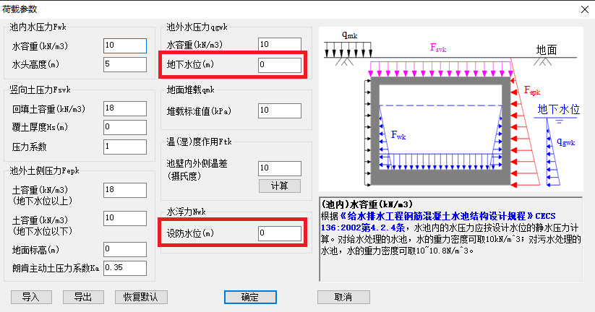
4.地下水位
水池荷载
地下水位和设防水位
程序对于抗浮设防水位和地下水位是分开指定的，对于计算池外水压力，采用的是地下水位；对于计算抗浮，采用的是设防水位。这样的设置更加符合实际计算的需要。

Slide 24
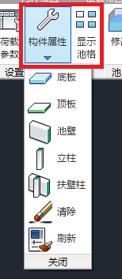
5.水池构件属性
水池荷载
水池构件属性的设置
构件属性菜单是定义水池构件的关键菜单，程序通过这个菜单来实现水池单元和构件的指定，方便添加水池荷载以及设计验算、出图时和其他非水池构件进行区分。这一步很关键，不过软件操作很简单，只需要用第一个按钮“底板”将水池底板框选，水池单元的构件就都可以自动识别了。然后结合显示池格菜单进行池格的查看，检查是否正确。

Slide 25
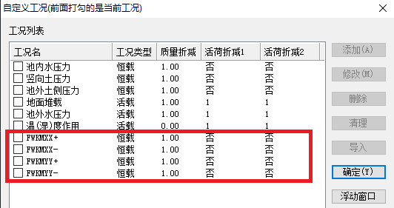
6.荷载查看
水池荷载
单独池格荷载修改后，生成水池荷载，并在自定义荷载中进行水池荷载的查看
接下来的菜单是对之前参数化设置好的水池荷载进行单独查改的功能，可以单个池格进行修改。操作完成之后，一定要点击最后的生成荷载菜单键才能完成全部水池荷载的设置和添加。
水池荷载添加完成之后，可以进入自定义荷载菜单下进行查看，还可以对需要补充的荷载进行添加，以及对已经布置的荷载进行删除或者修改。有一点需要说明，下面红框中的工况为考虑池内水压自动不利布置后程序自动生成的工况。
每次修改完，一定要再次点击“生成荷载”

Slide 26
四、结果查看
YJK-Pool操作要点解析
配筋简图的查看
配筋
等值线结果的查看
等值线
基础结果的查看
基础

Slide 27
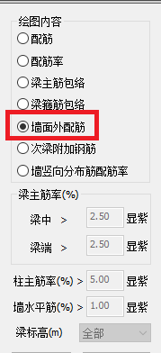
1.配筋简图查看
结果查看
配筋结果查看要点
对于水池结构来讲，配筋结果查看时，需要切换一下默认查看选项，即“墙面外配筋”。
对于面外配筋的结果，每一块池壁板都输出了12个计算结果，和构件信息的对应关系：
左
左
右
右

Slide 28
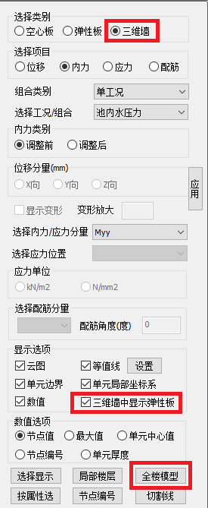
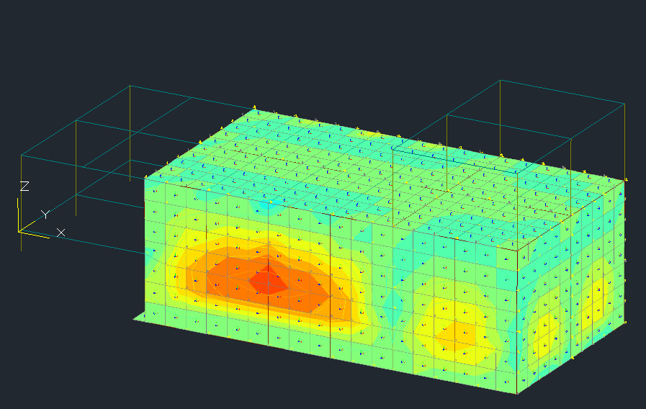
2.等值线结果查看
结果查看
水池计算等值线结果的查看
计算结果查看时，对于水池这种采用壳元计算的结构来讲，需要多关注一下等值线的结果，可以对结构有一个整体把握。具体的内容大家可以根据需要选择显示。
这里主要介绍两点：
底板在三维墙中显示
整体显示
底板在三维墙中显示

Slide 29
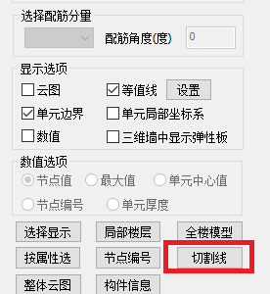
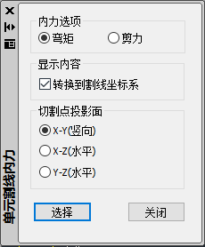
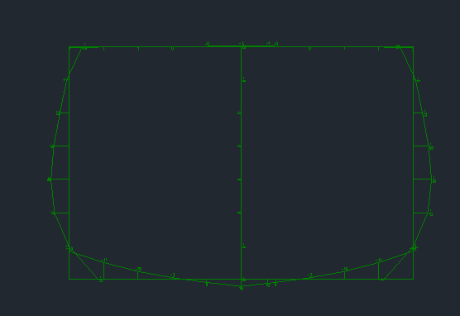
2.等值线结果查看
结果查看
“切割线”功能的使用
对于内力查看，在等值线结果中，可以方便的采用“切割线”显示一个断面的结果。

Slide 30
3.基础结果查看
结果查看
基础设计结果的查看
基础计算结果查看和主程序的“基础计算及结果输出”基本是一致的，所以这里就不再多介绍了。

Slide 31
五、常见问题
YJK-Pool操作要点解析
03
支座条件差异导致的结果差异
04
单层建模与分层建模
02
轴测简图和三维结果查看的两个问题
01
水池底板网格划分异常

Slide 32
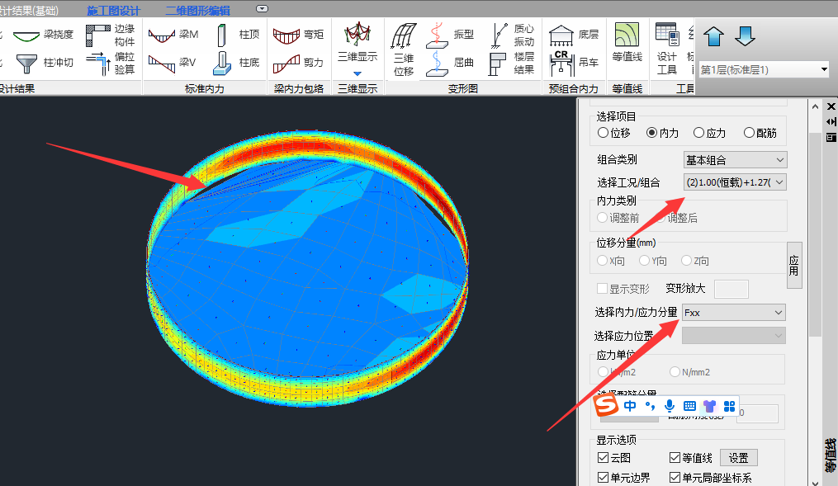
1.底板网格异常
常见问题
水池底板网格划分异常导致的计算异常如何解决
对于这类问题，目前遇到的有两类。一类是圆形水池网格划分异常，一类是异形水池网格划分异常。两种情况需要分别处理。
问题一：圆形水池，内力明显不对称。如下网格划分不规则、墙与底板脱开。

Slide 33
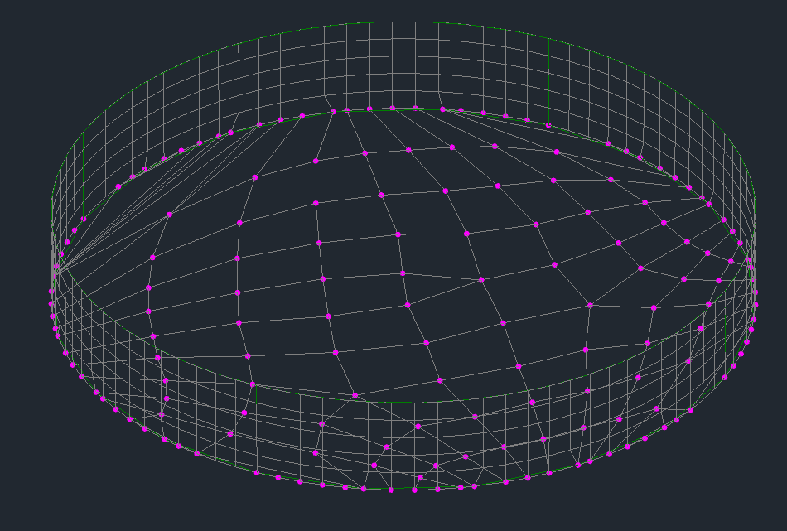
1.底板网格异常
常见问题
水池底板网格划分异常导致的计算异常如何解决
解决方法：经过查看，在三维轴测简图中可以看到，此时底板和池壁的网格划分并未协调，导致了计算结果的异常。对于这种圆形水池网格异常的情况，可以采用在建立底板之前，先将圆形轴网进行等分处理。
池壁底板网格节点不对应

Slide 34
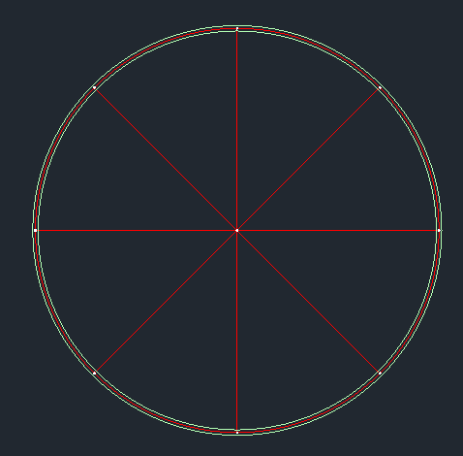
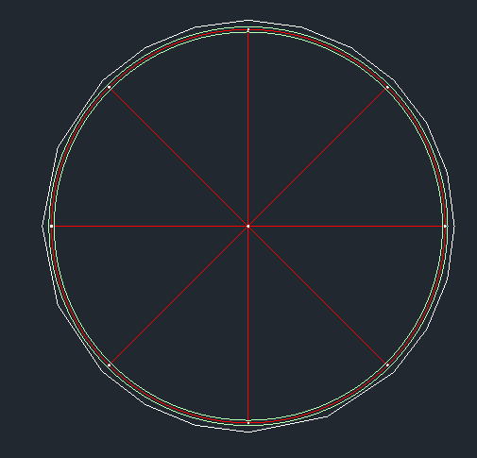
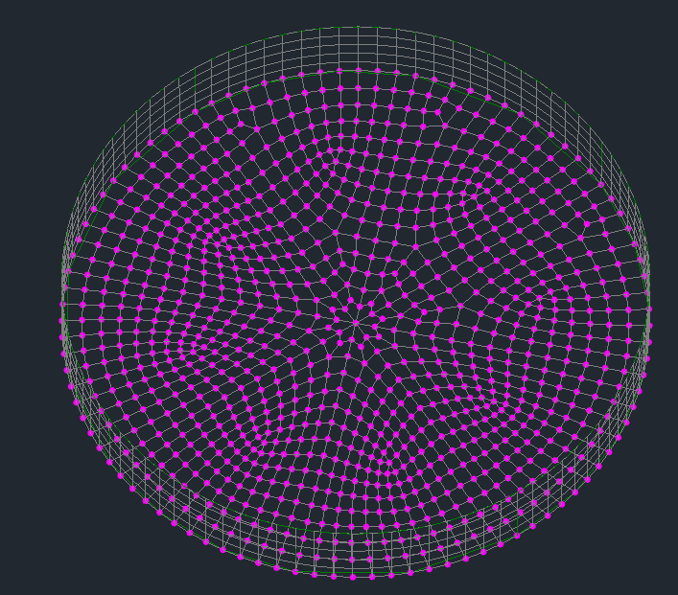
1.底板网格异常
常见问题
水池底板网格划分异常导致的计算异常如何解决
池壁底板网格节点对应
如下图所示，将圆形轴网划分为8份。此时查看三维轴测简图，网格就协调了，再进行计算，结果就正常了。
先加轴网
再布底板

Slide 35
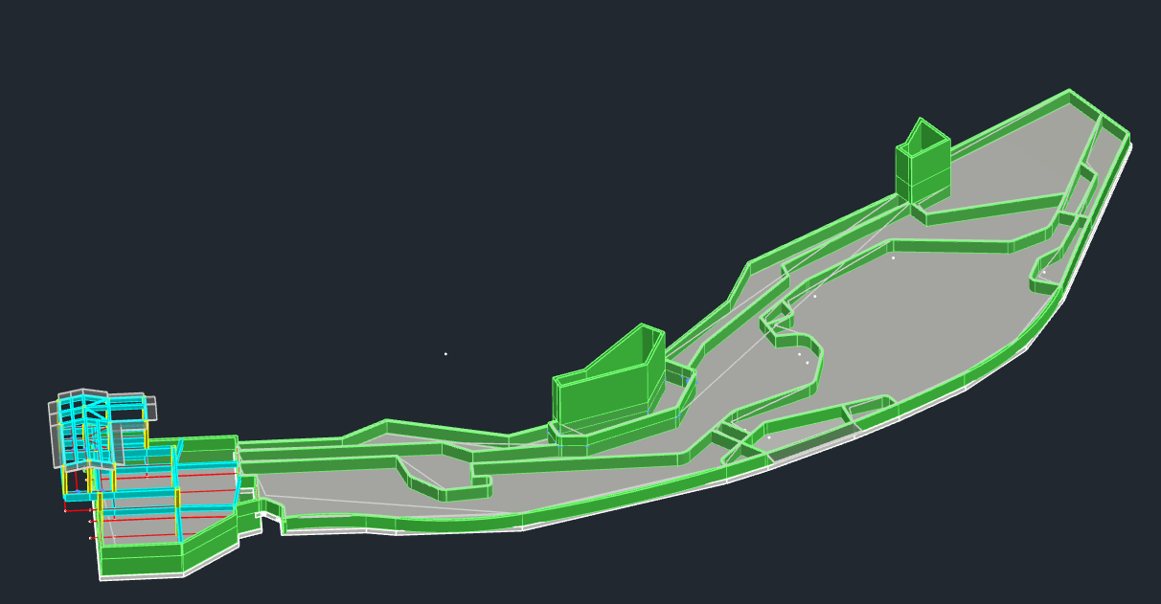
1.底板网格异常
常见问题
水池底板网格划分异常导致的计算异常如何解决
问题二：一个游泳池，造型较为复杂，计算异常中断。

Slide 36
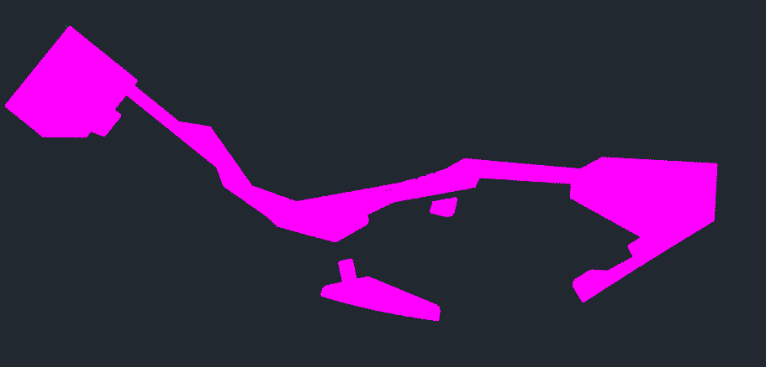
1.底板网格异常
常见问题
水池底板网格划分异常导致的计算异常如何解决
解决方法：主要原因是模型狭长异形的区域较多，导致底板的网格划分不正确。从下面图可以看到，网格划分异常。
较多的底板网格丢失

Slide 37
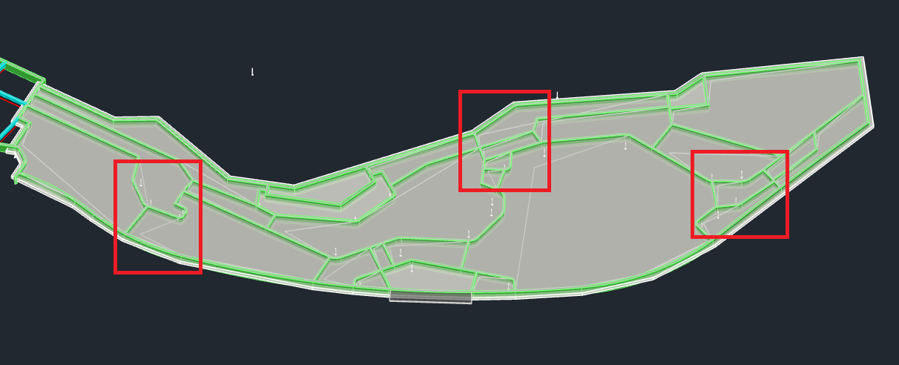
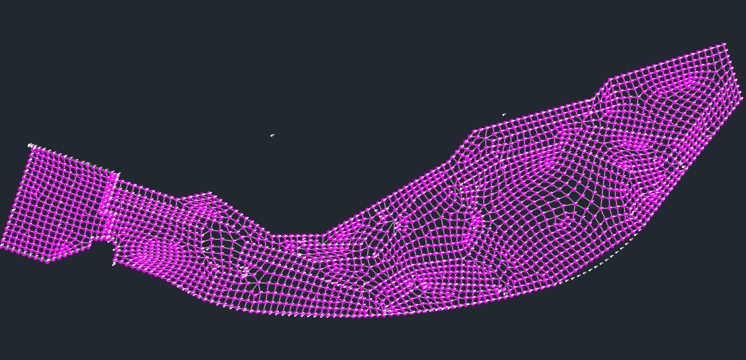
1.底板网格异常
常见问题
水池底板网格划分异常导致的计算异常如何解决
池壁底板网格划分正常
尝试增设几处池壁，将狭长的池壁加以划分，这样就可以进行底板网络生成并计算了。

Slide 38
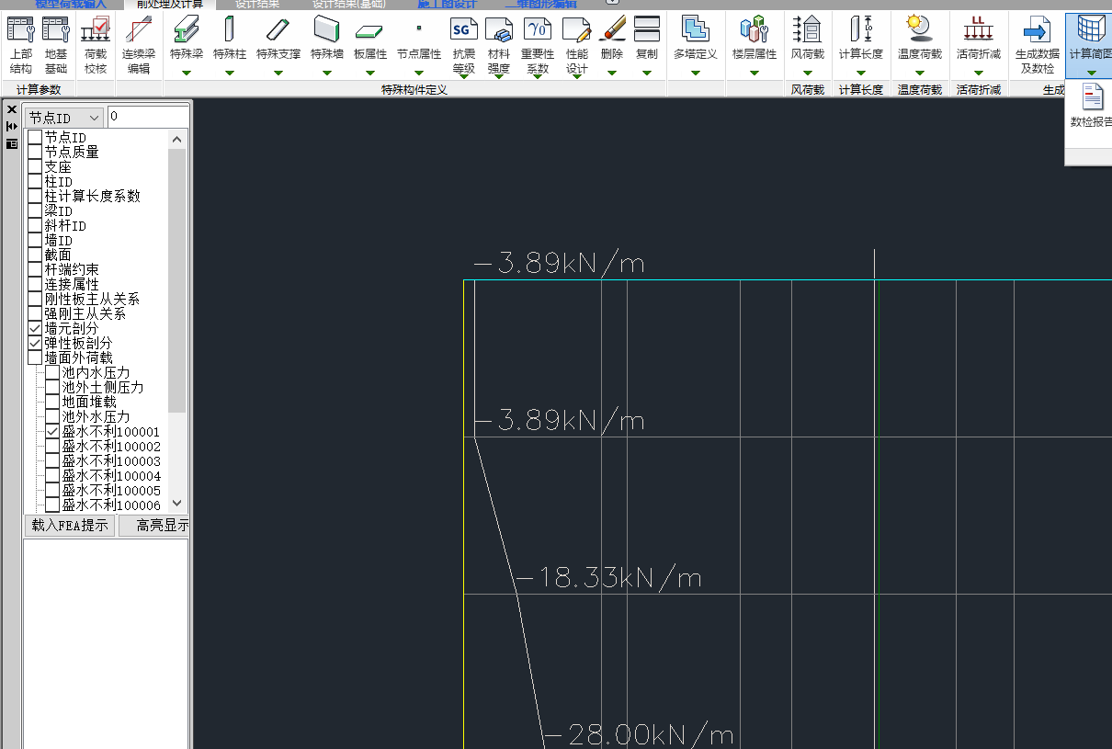
2. 图形查看问题
常见问题
轴测简图和三维结果查看的两个问题
问题一：水池层高5.8，池内水高5.7，为什么看池内轴测简图顶部有异常线荷载？
-3.89哪来的

Slide 39
2. 图形查看问题
常见问题
轴测简图和三维结果查看的两个问题
解决方法：对于正常内水压力，都是三角形荷载。出现上部的这个小数值，是因为三角形荷载顶部和网格划分的尺寸经常都不是正好匹配的。此时程序的处理就是将网格划分边界，与距离三角形荷载最高处最接近的交点值，直接显示到了池顶位置。对于计算来讲，这部分荷载很小可以忽略其影响。

Slide 40
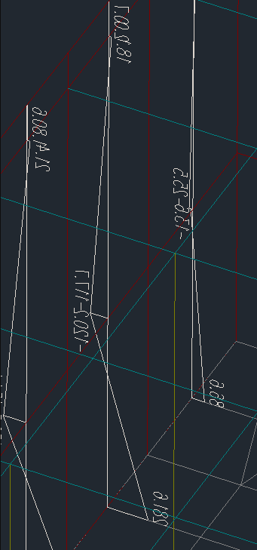
2. 图形查看问题
常见问题
轴测简图和三维结果查看的两个问题
问题二：三维内力查看单工况池内水压，池壁Y向弯矩有突变。
池壁弯矩突变

Slide 41
2. 图形查看问题
常见问题
轴测简图和三维结果查看的两个问题
解决方法：对于水池结构来讲，查看池壁内力时，三维内力中的结果只保留了池壁上下端两个位置节点的内力，然后直接连线得到显示的内力图。由于中间节点内力的缺失，会导致内力图查看时的疑惑。
一般建议对于壳元计算的结果，都在等值线中进行查看。还可以利用前面介绍的切割线功能，得到池壁完整的内力图。

Slide 42
3.注意支座条件
常见问题
支座条件差异导致的结果差异
由于水池程序采用上部结构和基础整体计算，所以与采用主程序计算时，上部结构底部一般都是嵌固的边界条件是不同的。对于这类问题，一般的表现是结果与预期有差异，比如对称结构计算完结果不对称之类。此时可以注意一下支座条件。这也是和前面介绍的，在计算前，检查三维轴测简图可以发现一些模型上的问题。
问题一：有扶壁柱的侧壁配筋比没有扶壁柱的侧壁算出来的配筋更大，这个是什么原因。

Slide 43
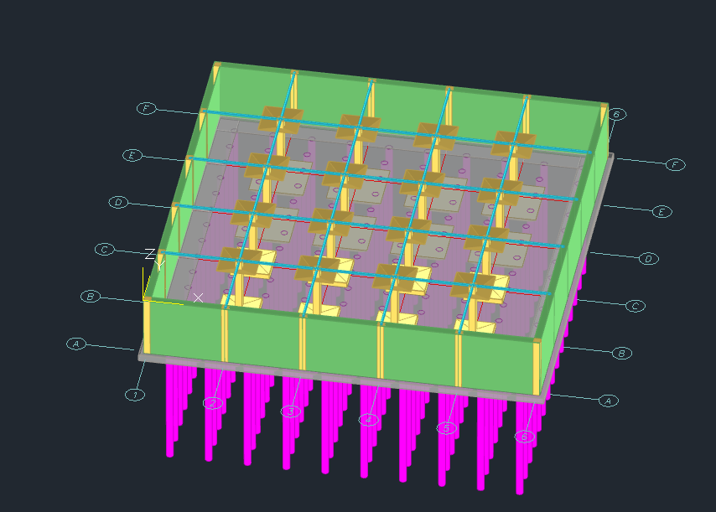
3.注意支座条件
常见问题
支座条件差异导致的结果差异
一侧池壁有扶壁柱
一侧池壁无扶壁柱

Slide 44
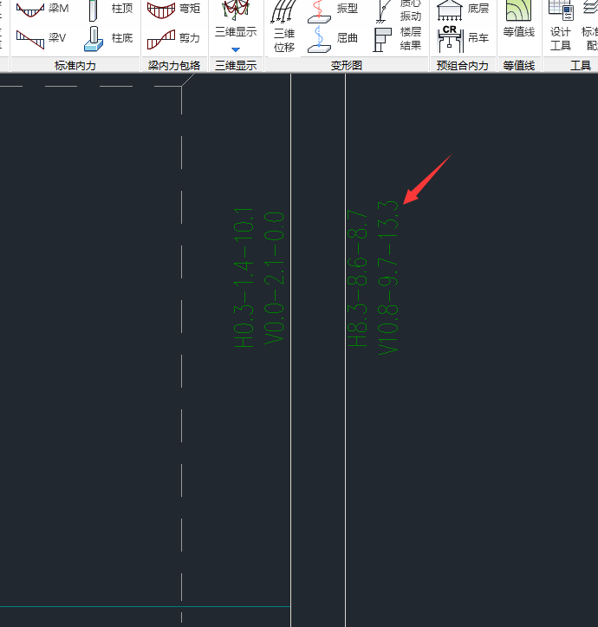
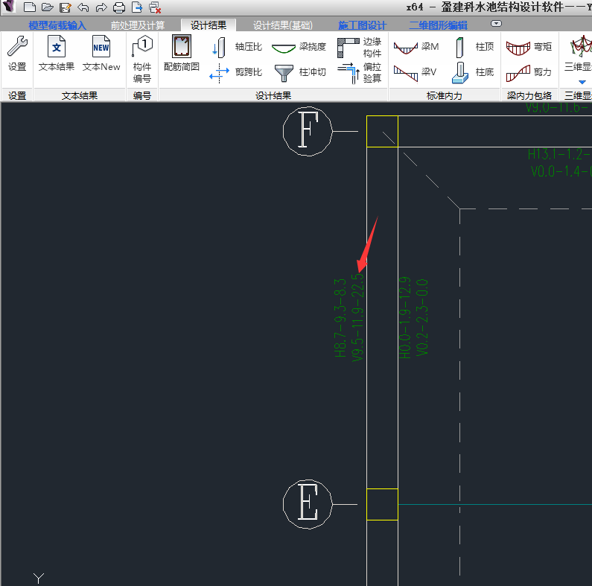
3.注意支座条件
常见问题
支座条件差异导致的结果差异
无扶壁柱池壁配筋小
有扶壁柱池壁配筋大

Slide 45
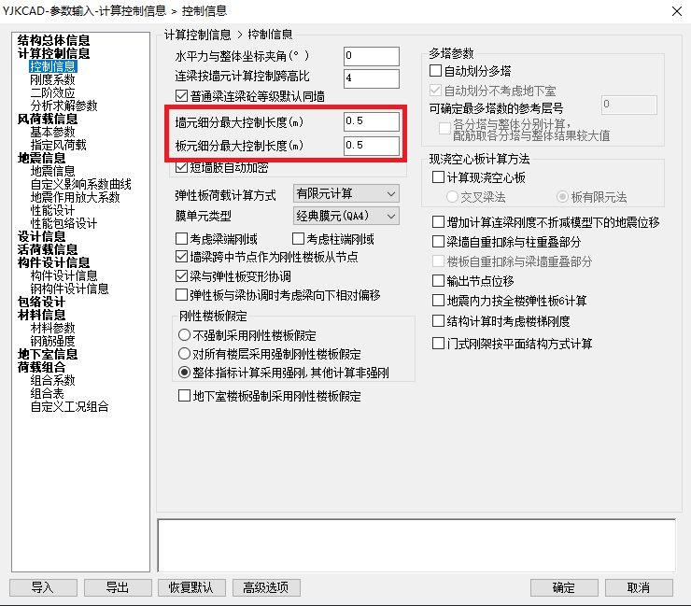
3.注意支座条件
常见问题
支座条件差异导致的结果差异
解决方法：进入三维轴测简图进行查看，打开支座开关，可以看到桩形成的支座位置和建模时有偏差。因为建模时候桩距为1500mm，而网格划分的精度默认是1000mm，两者无法匹配。此时建议调整网格划分的精度，这样才能使得桩位置和建模时准确对位，从而计算模型和建模模型相符合，结果也就正常了。

Slide 46
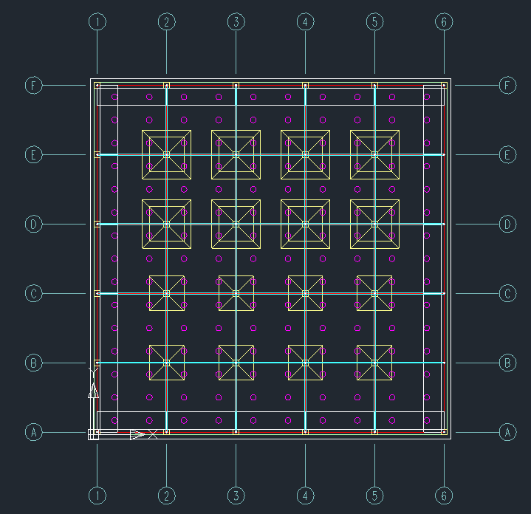
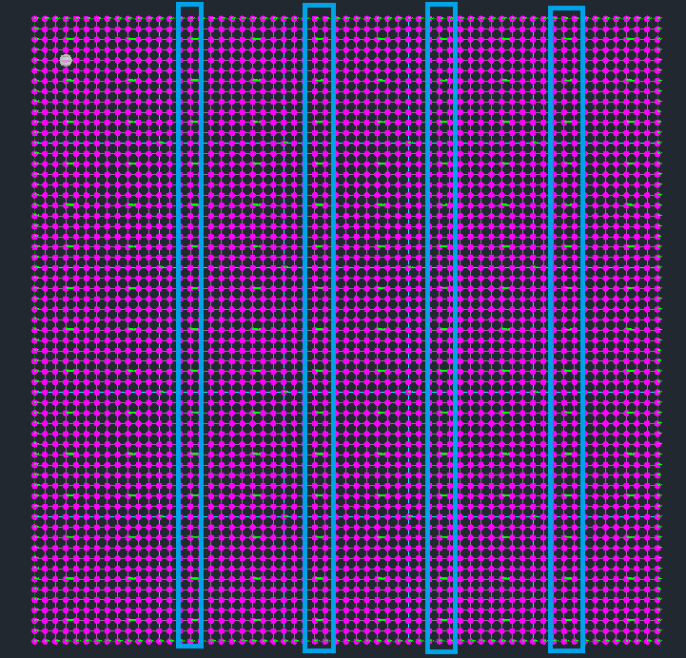
3.注意支座条件
常见问题
支座条件差异导致的结果差异
桩距为1500mm
网格默认1000mm

Slide 47
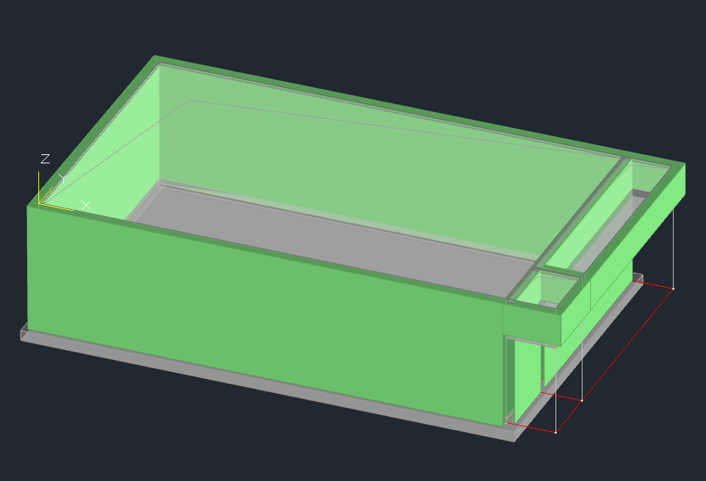
3.注意支座条件
常见问题
支座条件差异导致的结果差异
问题二：一个水池分别按照分层和不分层建模，荷载加的都一样，轴侧简图里看也一样，但是最后弯矩和配筋差的特别多。

Slide 48
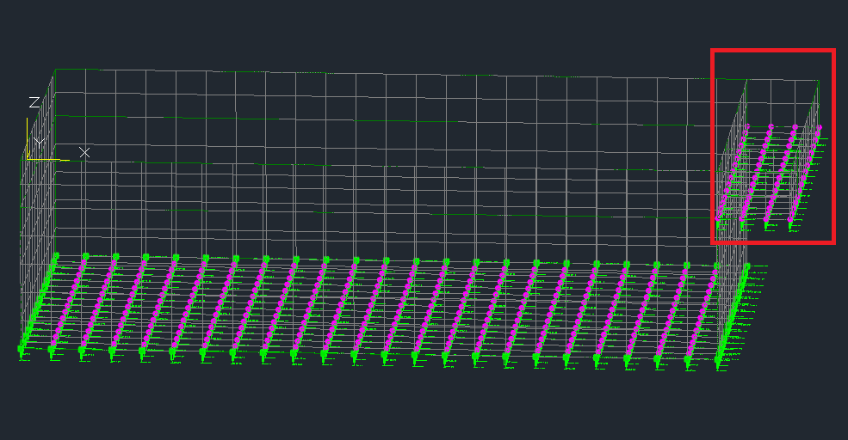
3.注意支座条件
常见问题
支座条件差异导致的结果差异
解决方法：依然是进入三维轴测简图进行查看，打开支座开关，可以看到两个计算模型在支座位置有较大差异，支座条件对于结果影响很大，导致了结果的差异。

Slide 49
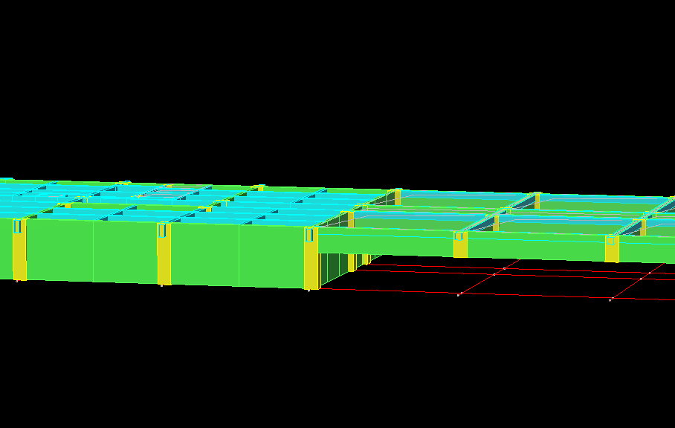
4.单层与分层建模
常见问题
结合实际问题介绍一下单层建模与分层建模
问题一：模型数检会提示柱两端均被嵌固的警告信息，这个是什么原因。

Slide 50
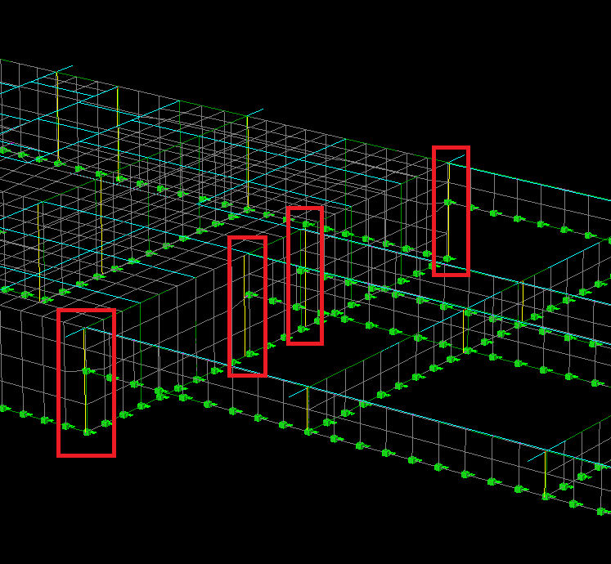
4.单层与分层建模
常见问题
结合实际问题介绍一下单层建模与分层建模
解决方法：查看模型，发现不等高位置采用的是局部抬墙体和柱子底标高来实现的。出现这个提示主要是柱子上下节点都生成了支座造成的，进入三维轴测简图进行查看可以看到：
上下端均生成支座

Slide 51
4.单层与分层建模
常见问题
结合实际问题介绍一下单层建模与分层建模
解决方法：修改建模方式为两层。
只有下端均生成支座

Slide 52
4.单层与分层建模
常见问题
结合实际问题介绍一下单层建模与分层建模
此处池外荷载没有显示
问题二：水池模型，变标高处池外水土压力没有显示，如何处理。

Slide 53
4.单层与分层建模
常见问题
结合实际问题介绍一下单层建模与分层建模
荷载正常显示
解决方法：修改建模方式为两层。

Slide 54
谢谢观看!

